Slide 1
沪教版六年级数学上册
圆的周长

Slide 2
教学目标
1. 理解圆周率的意义，推导出圆周长的计算公式，并能正确地进行简单计算。
2. 使同学们经历圆的周长的推导过程，培养同学们的观察、比较、分析、综合及动手操作能力。
3. 领会事物之间是联系和发展的辨证唯物主义观念；结合圆周率的学习，对学生进行爱国主义教育。

Slide 3
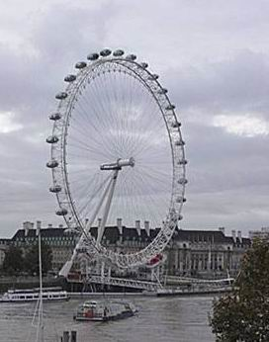
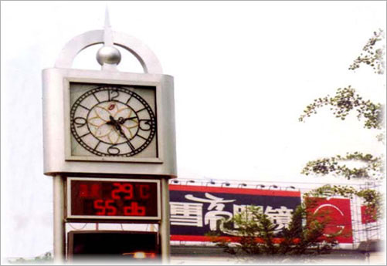

Slide 4


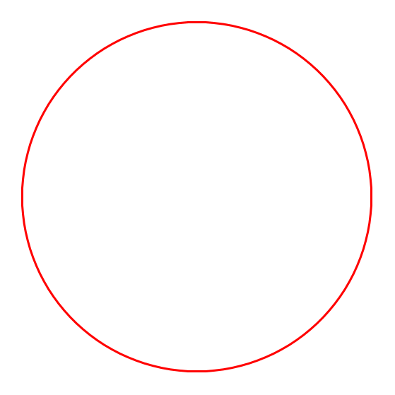

思考
小熊和小狼分别沿边长为3米的正方形和直径为3米的圆形赛道进行跑步比赛。如果它们同时、同速从一点出发，那么谁先回到原出发点？
3
Ø3

Slide 5
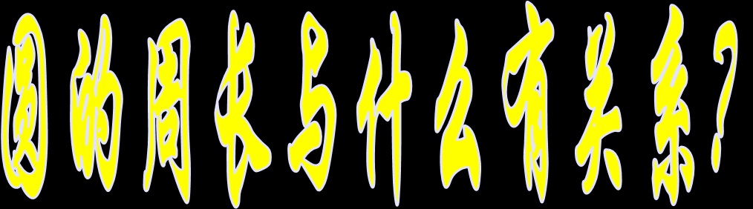
思考
圆的周长与直径之间
有怎样的关系?

Slide 6


测量自备圆形学具
的周长和直径
操作1

Slide 7
圆的周长与直径之间的关系
小组合作，进行探
究，并完成下表。
操作2
周长Ｃ | 直径ｄ | Ｃ与ｄ的比值

Slide 8

圆的周长与直径之间的关系
圆的直径越长，周长越长。
（1）
（2）
圆周率
圆的周长÷直径=定值
π

Slide 9

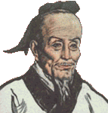
圆周率
对于圆周率的研究，我国古代数学家曾取得了辉煌的成就。魏晋时代的数学家刘徽首创了“割圆术”，求得的近似值为3.1416。南北朝时代的数学家祖冲之将圆周率精确到了3.1415926和3.1415927之间。比德国数学家奥托整整早了一千多年。
刘徽
祖冲之

Slide 10
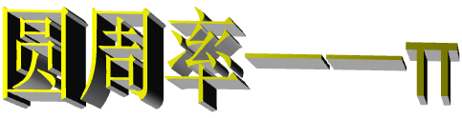



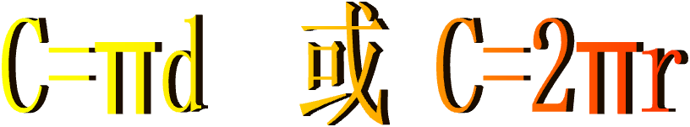
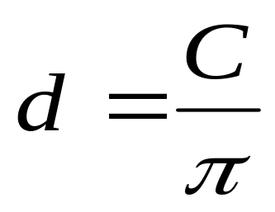
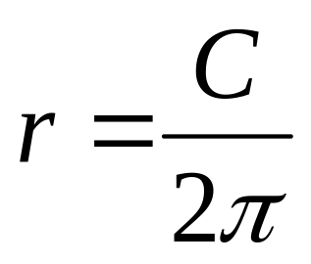
圆周长计算公式：
(π≈3.14)
比赛

Slide 11


例1 一张王莲的叶子近似于一个圆,它的直径约是0.95米。这张叶子的周长是多少米?(结果保留两位小数)

Slide 12
巩固练习
求下列圆的周长
1
2
r=4m
d=30cm

Slide 13

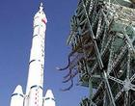
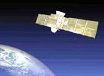
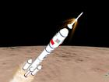
我们的神六

Slide 14
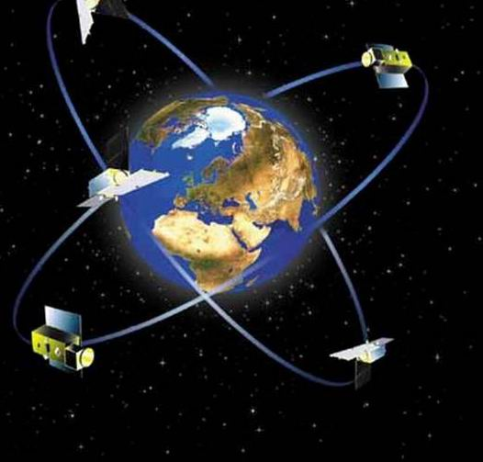
例2 一颗卫星围绕地球飞行，飞行轨道近似为圆形，已知卫星距离地球表面500千米，飞行了14圈，问卫星一共飞行了多少千米？（地球的半径约为6400千米）
500
Ο
6400

Slide 15
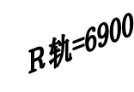
例2 一颗卫星围绕地球飞行，飞行轨道近似为圆形，已知卫星距离地球表面500千米，飞行了14圈，问卫星一共飞行了多少千米？（地球的半径约为6400千米）
解 Ｒ_{轨}＝500+6400=6900，
C_{轨}＝2πR_{轨}=2×3.14×6900=43332
Ο
14C_{轨}=43332×14=606648（千米）
答：卫星围绕地球一共飞行了约606648千米。

Slide 16
例3 如图，如果圆环的外圆周长 C₁=628cm，内圆周长C₂=314cm，求圆环的宽度d。
解 由Ｃ=２πR=2×3.14×R=6.28×R，得Ｒ=C÷6.28
设外圆的半径为Ｒ_{１}，内圆的半径为Ｒ_{２}，则
Ｒ₁=C₁÷6.28，R₂=C₂÷6.28，
d=R₁－R₂=(C₁－C₂)÷6.28
R₁
=(628－314)÷6.28
d
Ο
R₂
=50(cm)
答：圆环的宽度是50cm。

Slide 17
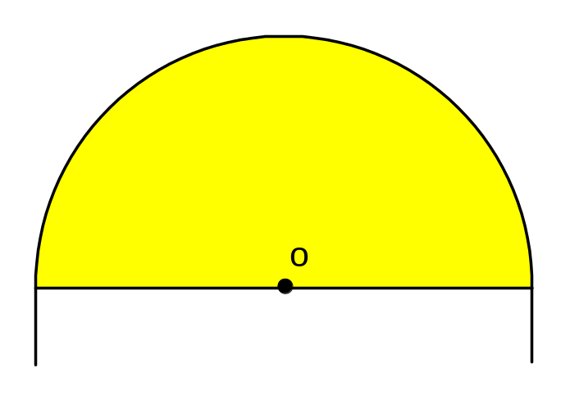
练习1
右图是一个由半圆和一条直径所组成的图形，求这个图形的周长，小明、小丽和小杰谁算得对？为什么？（单位：厘米）
小明：3.14×5+5
小丽：3.14×5÷2
ø5
（√）
小杰：3.14×5÷2+5

Slide 18
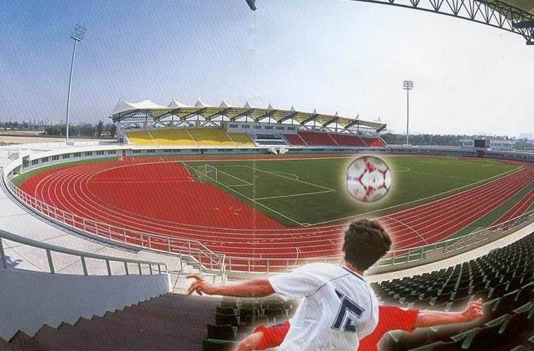
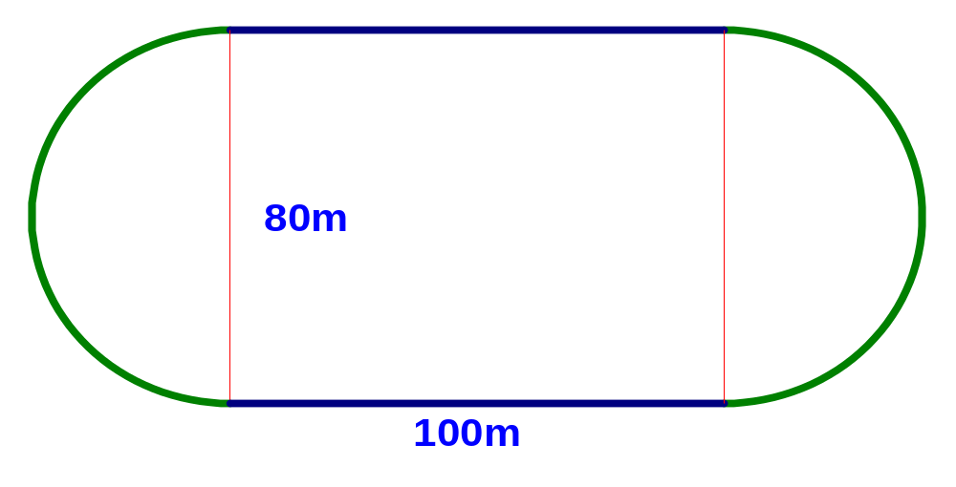
练习2
为了迎接2008年奥运会，北京某体育场新建一环行跑道（如图），求此环行跑道的周长是多少米？

Slide 19
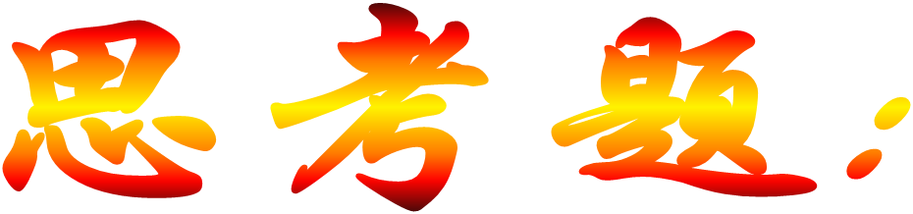
1．有几棵二百多年的银杏树，我想知道它们的横截面的直径，应当怎么办？

Slide 20
2．小熊和小狼同时从同一点出发进行比赛，小熊走外面的大圆，小狼沿“8”字型走里面的两个小圆，如果它们的速度相同,谁先回到出发点？

Slide 21
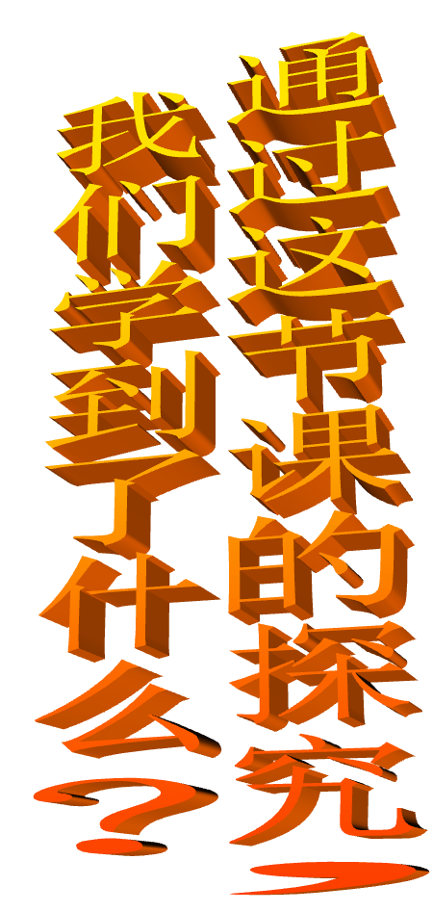
小结

Slide 22

谢谢

Slide 23
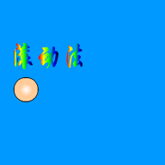
返回

Slide 24
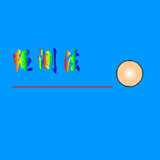
返回

Slide 25
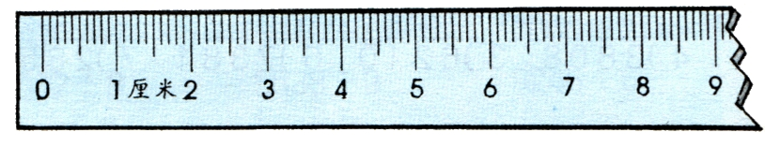
返回

Slide 26


资料来源：3A备课网--整册备课资料打包下载
http://www.3abeike.com/

